Slide 1
Магистранты-психологи 24 г/п
24 сентября 2025 года, 17:00—20:00
 |  | А | П | НР направление |  | личн.дз
1. | Ван Цзэцзинь |  | + | 3 |  | \\\\ |  |  |  | Взаимосвязь между "буддийским" отношением и пятифакторной моделью личности среди студентов
2. | Вэй Сюэфэн |  | + | 1 |  | #\ |  |  |  | Влияние языковых особенностей на эмоциональные реакции: сравнительное исследование на основе русского и китайского языков
3. | Вэй Цзюньтин |  | + | 1 |  |  |  |  |  | Темы и сферы эвфемизации в современном российском политическом дискурсе
4. | Гоу Бинша |  |  | 1
5. | Дун Жоюй |  | о
6. | Кун Мэнянь |  | + | 1 | +8+10 | \\ |  |  |  | Культурные особенности процессов обобщения в мыслительной деятельности (на материале российских и китайских студентов)
7. | Синь Исюань |  | + | 3 |  | \ |  |  |  | Взаимосвязь между самоэффективностью и смелостью
8. | Ся Сыно |  | + | 1 | +6+10 | . |  |  |  | Культурные особенности процессов обобщения в мыслительной деятельности (на материале российских и китайских студентов)
9. | Тань Юе |  | + | 1 |  |  |  |  |  | Взаимосвязь жизненных ориентаций и саморегуляции: лингвистический ракурс (на примере речевого поведения студентов)
10. | Цзинь Юйтин |  | + | 1 | +8+6 |  |  |  |  | Культурные особенности процессов обобщения в мыслительной деятельности (на материале российских и китайских студентов)
11. | Цзюй Чао |  | + | 3 |  | \\ |  |  |  | Исследование уровня утомляемости студентов и взаимосвязь показателя утомляемости с плохой адаптацией к учёбе в университете
12. | Чжао Исян |  | + | 1 |  |  |  |  |  | «Сравнительный анализ употребления психологических терминов в академическом и повседневном дискурсе студентов».
13. | Чэнь Тунтун |  | о

Slide 2
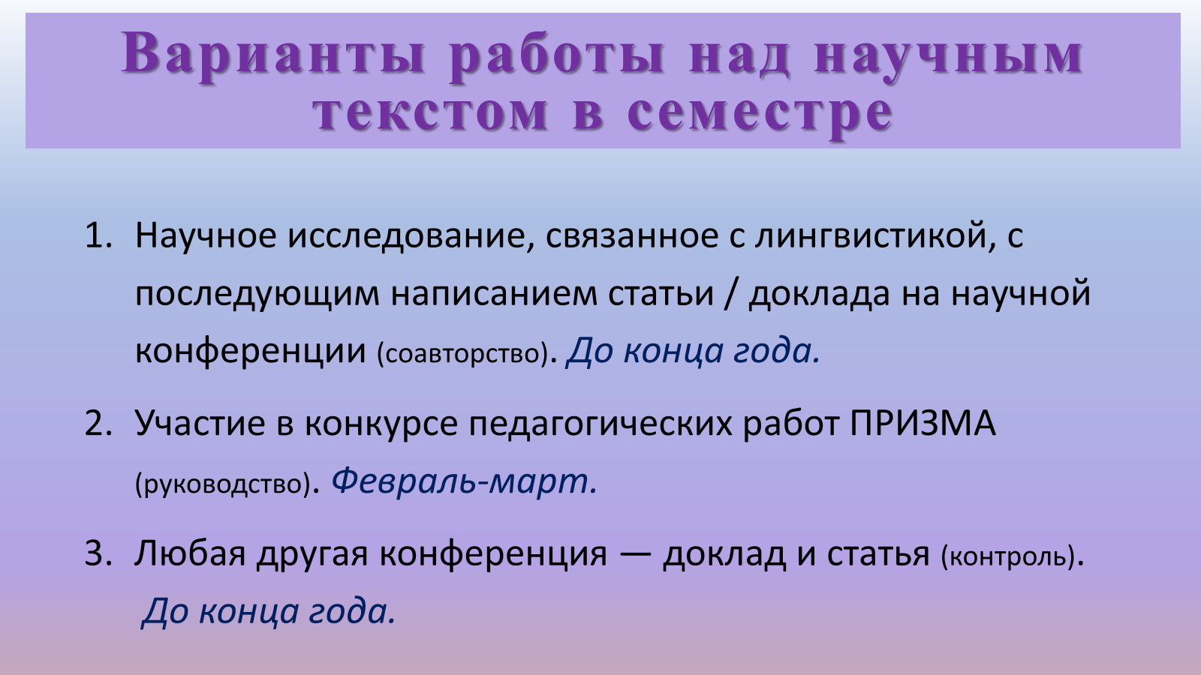
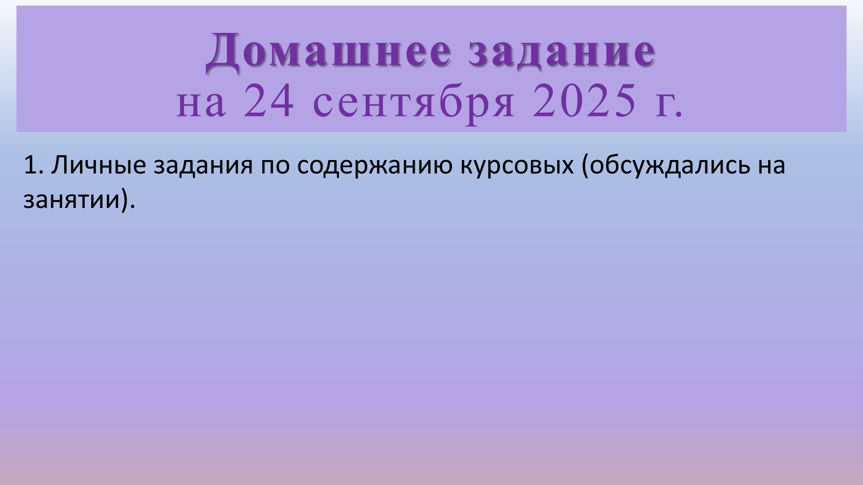
Домашнее задание
на 17 сентября 2025 г.
Дун Жоюй
Цзюй Чао
Чэнь Тунтун
1. Выбрать направление работы с научным текстом (см. слайд 4).

Slide 3
Примеры оформления ссылки на источник:
Статьи:
Тихонович А.А. Лексические бразилизмы и их типы // Древняя и новая романия. 2018. № 6. С. 47–53. (Цитата — стр. 50)
Колесова В.В, Спицин И.И. Интерпретирующие речевые акты // Логический анализ языка / Под ред. А.А. Андреева, Б.Б. Петрова. М., 2019. С. 65–74. (Цитата — стр. 69)
Книги:
Колесова В.В. Язык речевых действий. М., 2018. (Цитата — стр. 29)
Rossari C. Les opérations de reformulation. Berne, 2017. (Цитата — стр. 61)
Коллективная монография:
Русская грамматика / Под ред. А.А. Ивановой. М., 2018. (Цитата — стр. 22)

Slide 4
Примеры оформления ссылки на источник:
Электронные ресурсы:
Померанц Г. Открытость бездне. Встречи с Достоевским: Дети и детское в мире Достоевского. 1976 // Федор Достоевский. Dostoevskiy-Lit.Ru. Критика. [Электронный ресурс]. URL: http://dostoevskiy.niv.ru/dostoevskiy/kritika/pomeranc-otkrytost-bezdne/deti-i-detskoe-v-mire-dostoevskogo.htm (дата обращения: 27.08.18)
Dabla-Norris E., Minoiu C., Zanna L.-F. Business cycle fluctuations, large shocks, and development aid new evidence. [Washington, D.C.], International Monetary Fund, 2015. [Электронный ресурс]. URL: http://site.ebrary.com/id/10437418 (дата обращения: 20.06.2018).

Slide 5
Примеры оформления ссылки на источник:
Ссылка в тексте:
В своей работе Г. Померанц использует известные всем теории [Померанц, 1976] /[2]
Померанц Г. Открытость бездне. Встречи с Достоевским: Дети и детское в мире Достоевского. 1976 // Федор Достоевский. Dostoevskiy-Lit.Ru. Критика. [Электронный ресурс]. URL: http://dostoevskiy.niv.ru/dostoevskiy/kritika/pomeranc-otkrytost-bezdne/deti-i-detskoe-v-mire-dostoevskogo.htm (дата обращения: 27.08.18)
Некоторые исследователи считают, что любой речевой акт можно описать разными словами (напр., см. [Колесова, 2019, с. 69]). / [2, 69]
Колесова В.В, Спицин И.И. Интерпретирующие речевые акты // Логический анализ языка / Под ред. А.А. Андреева, Б.Б. Петрова. М., 2019. С. 65–74. (Цитата — стр. 69)

Slide 6
Как правильно делать
конспекты чужих статей
для своей научной работы

Slide 7
Как правильно делать
конспекты чужих статей
для своей научной работы
цитаты и ссылки

Slide 8
Как правильно делать
конспекты чужих статей
для своей научной работы
цитаты и ссылки
Всегда записывайте все данные статьи, которую читаете, даже если сейчас вам кажется, что она вам не понадобится!

Slide 9
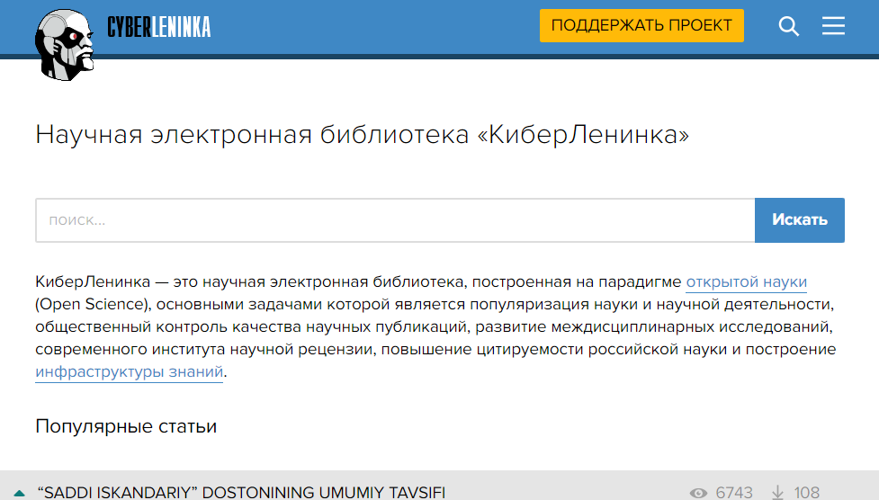
https://cyberleninka.ru/

Slide 10



Slide 11
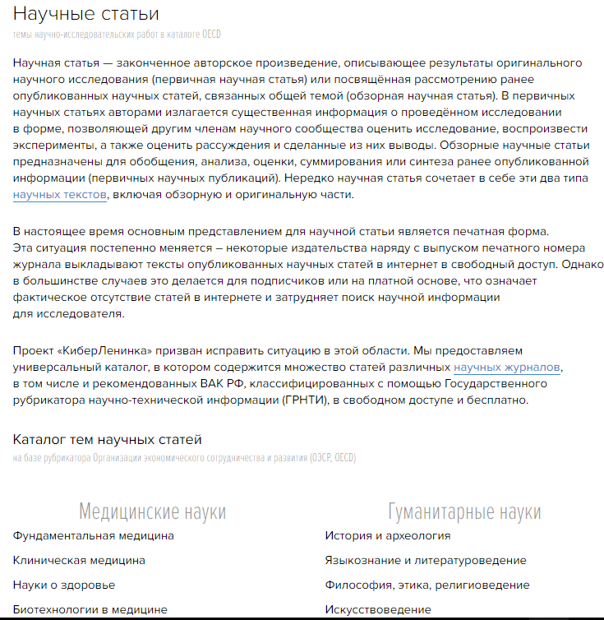

Slide 12
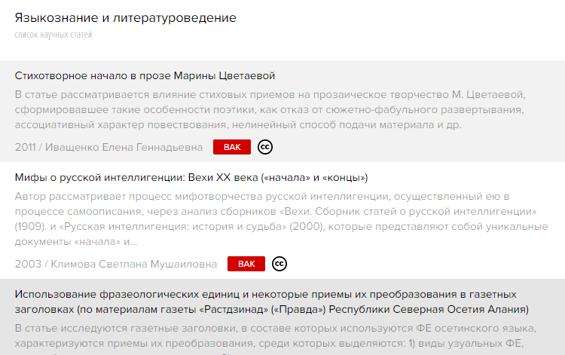

Slide 13
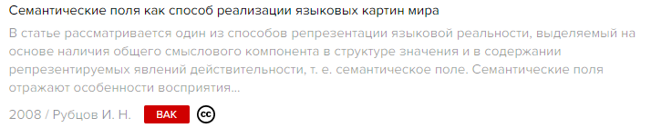

Slide 14
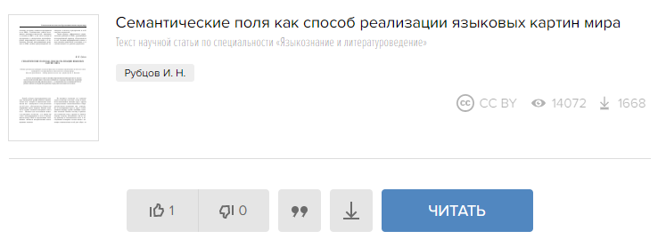

Slide 15
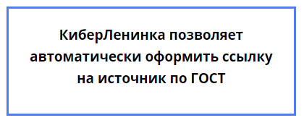

Slide 17
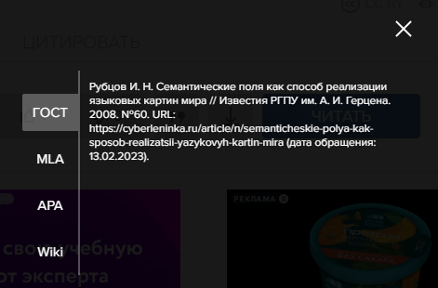

Slide 18
СКАЧАТЬ

Slide 19
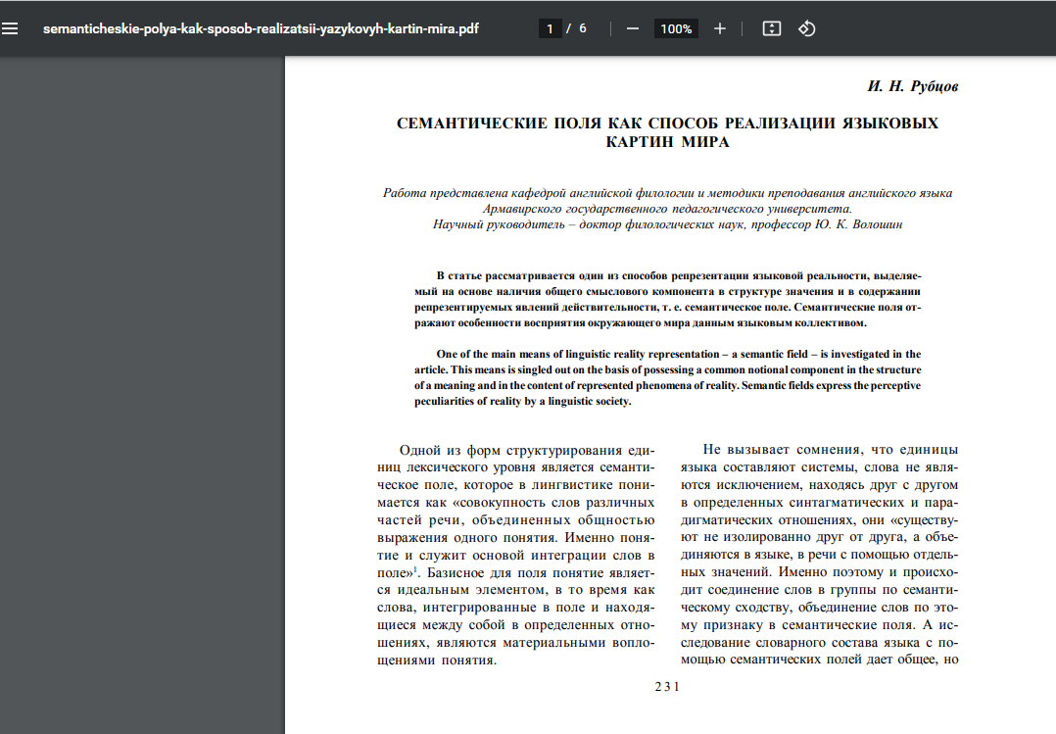

Slide 20
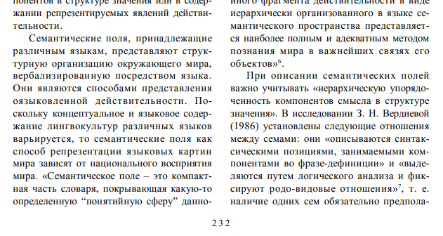

Slide 21
Семантические поля, принадлежащие различным языкам, представляют структурную организацию окружающего мира, вербализированную посредством языка. Они являются способами представления оязыковленной действительности.
Рубцов, 232.

Slide 22
Семантические поля, принадлежащие различным языкам, представляют структурную организацию окружающего мира, вербализированную посредством языка. Они являются способами представления оязыковленной действительности.
Рубцов, 232.
Рубцов И. Н. Семантические поля как способ реализации языковых картин мира // Известия РГПУ им. А. И. Герцена. 2008. №60. URL: https://cyberleninka.ru/article/n/semanticheskie-polya-kak-sposob-realizatsii-yazykovyh-kartin-mira (дата обращения: 13.02.2023).
электронную ссылку сразу проверить!!!

Slide 23


Slide 24
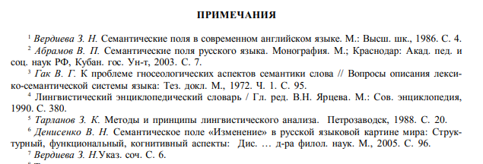

Slide 25
В исследовании 3. Н. Вердиевой (1986) установлены следующие отношения между семами: они «описываются синтаксическими позициями, занимаемыми компонентами во фразе-дефиниции» и «выделяются путем логического анализа и фиксируют родо-видовые отношения» [Вердиева, 6].

Slide 26
В исследовании 3. Н. Вердиевой (1986) установлены следующие отношения между семами: они «описываются синтаксическими позициями, занимаемыми компонентами во фразе-дефиниции» и «выделяются путем логического анализа и фиксируют родо-видовые отношения» [Вердиева, 6].
Рубцов, 232.

Slide 27
Рубцов И. Н. Семантические поля как способ реализации языковых картин мира // Известия РГПУ им. А. И. Герцена. 2008. №60. URL: https://cyberleninka.ru/article/n/semanticheskie-polya-kak-sposob-realizatsii-yazykovyh-kartin-mira (дата обращения: 13.02.2023).
Вердиева 3. Н. Семантические поля в современном английском языке. М.: Высш, шк., 1986.
В исследовании 3. Н. Вердиевой (1986) установлены следующие отношения между семами: они «описываются синтаксическими позициями, занимаемыми компонентами во фразе-дефиниции» и «выделяются путем логического анализа и фиксируют родо-видовые отношения» [Вердиева, 6].
Рубцов, 232.

Slide 28
текст курсовой текст курсовой текст курсовой ………….… они «описываются синтаксическими позициями, занимаемыми компонентами во фразе-дефиниции» и «выделяются путем логического анализа и фиксируют родо-видовые отношения» [Вердиева, 6]¹. Текст курсовой текст курсовой текст
В исследовании 3. Н. Вердиевой (1986) установлены следующие отношения между семами: они «описываются синтаксическими позициями, занимаемыми компонентами во фразе-дефиниции» и «выделяются путем логического анализа и фиксируют родо-видовые отношения» [Вердиева, 6].
Рубцов, 232.
1. Цитируется по [Рубцов, 232].

Slide 29
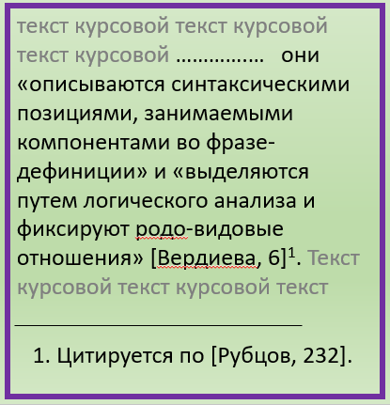

Slide 30
текст курсовой текст курсовой текст курсовой ………….… «Текст Рубцова текст Рубцова текст Рубцова текст Рубцова … “текст Вердиевой текст Вердиевой текст Вердиевой” и “текст Вердиевой текст Вердиевой текст Вердиевой текст Вердиевой” [Вердиева, 6]¹ текст Рубцова текст Рубцова Текст Рубцова текст Рубцова» [Рубцов, 232]. Текст курсовой текст курсовой текст курсовой

Slide 31
Как правильно делать
конспекты чужих статей
для своей научной работы
необходимые выделения текста

Slide 32
При выписывании цитат
необходимо сохранять
все выделения автора статьи!!!!
курсив, полужир, разрядка, …

Slide 33
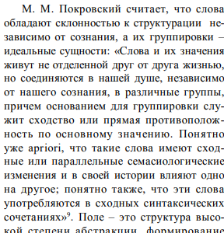
1. В цитируемом тексте нет выделений, а в тексте курсовой нужно выделить.

Slide 34
1. В цитируемом тексте нет выделений, а в тексте курсовой нужно выделить.
Цитируем текст, выделяем, как нужно, делаем сноску: «Курсив/полужир/выделение автора курсовой работы».

Slide 35
1. В цитируемом тексте нет выделений, а в тексте курсовой нужно выделить.
Цитируем текст, выделяем, как нужно, делаем сноску: «Курсив/полужир/выделение автора курсовой работы».
«... слова обладают склонностью к структурации независимо¹ от сознания…» [N-ов, 15] …
…………………….
¹ Выделение автора курсовой работы.

Slide 36
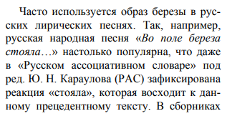
2. В цитируемом тексте есть выделения
(зд. курсив), а в тексте курсовой принято это выделять по-другому,
а таким способом выделяются другие единицы.

Slide 37
2. В цитируемом тексте есть выделения
(зд. курсив), а в тексте курсовой принято это выделять по-другому,
а таким способом выделяются другие единицы.
А. Цитируем текст, выделяя, как нужно по правилам оформления курсовой, делаем сноску: «Курсив/полужир/выделение автора курсовой работы».

Slide 38
2. В цитируемом тексте есть выделения
(зд. курсив), а в тексте курсовой принято это выделять по-другому,
а таким способом выделяются другие единицы.
А. Цитируем текст, выделяя, как нужно по правилам оформления курсовой, делаем сноску: «Курсив/полужир/выделение автора курсовой работы».
Б. Цитируем текст, сохраняя выделение, делаем сноску: «Курсив/полужир/выделение N-ова».

Slide 39
Как правильно составлять
списки лексем/понятий
для своей научной работы

Slide 40
1 способ: по алфавиту.
2 способ (если единицы разделены на группы): сначала по группам, потом (внутри групп) по алфавиту.
3 способ (если единицы находятся в системных отношениях): сначала по алфавиту, потом связанные или противопоставленные единицы в парах (тройках и проч.).
4 способ (если система сложная): таблица.
…

Slide 41
Теперь / сейчас
(после определенного события/в текущий момент времени)
буба咘吧 боба 啵吧 воба 喔吧喔吧
бода 啵哒 боса малума
水山 吉利
туми 嘟咪 тили 鸡泥 ниту妮嘟~
абв г деё ж з ийклмн о п р с ту ф хцчшщ ъ ы ь э юя

Slide 42
Домашнее задание
на 1 октября 2025 г.
Тест по тексту вступления научной работы («5 курс, дистанц.задание, форм.курс.раб.», ссылку см. на сайте).
Выписать основные определения, используемые в работе (и все — из названия).
Описать инструменты, которые вы будете использовать в работе (кто, когда, для кого и т. д.), а также своих испытуемых и объяснить, почему данные инструменты исследования подходят для ваших испытуемых.

